Slide 1
Управление Федеральной службы по надзору в сфере природопользования по Ханты-Мансийскому автономному округу - Югре
Семинар по актуальным вопросам природоохранной деятельности Управления Росприроднадзора по ХМАО-Югре
25 января 2019
г. Сургут

Slide 2
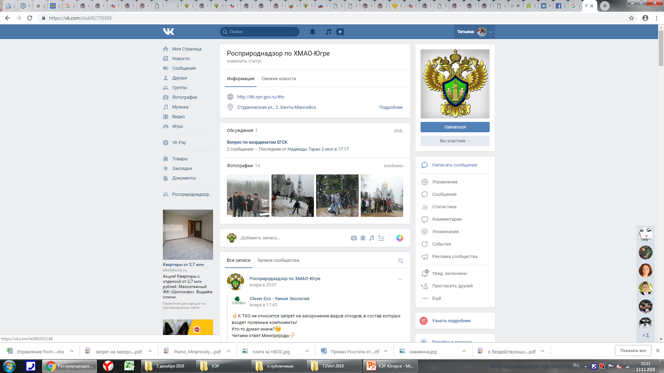
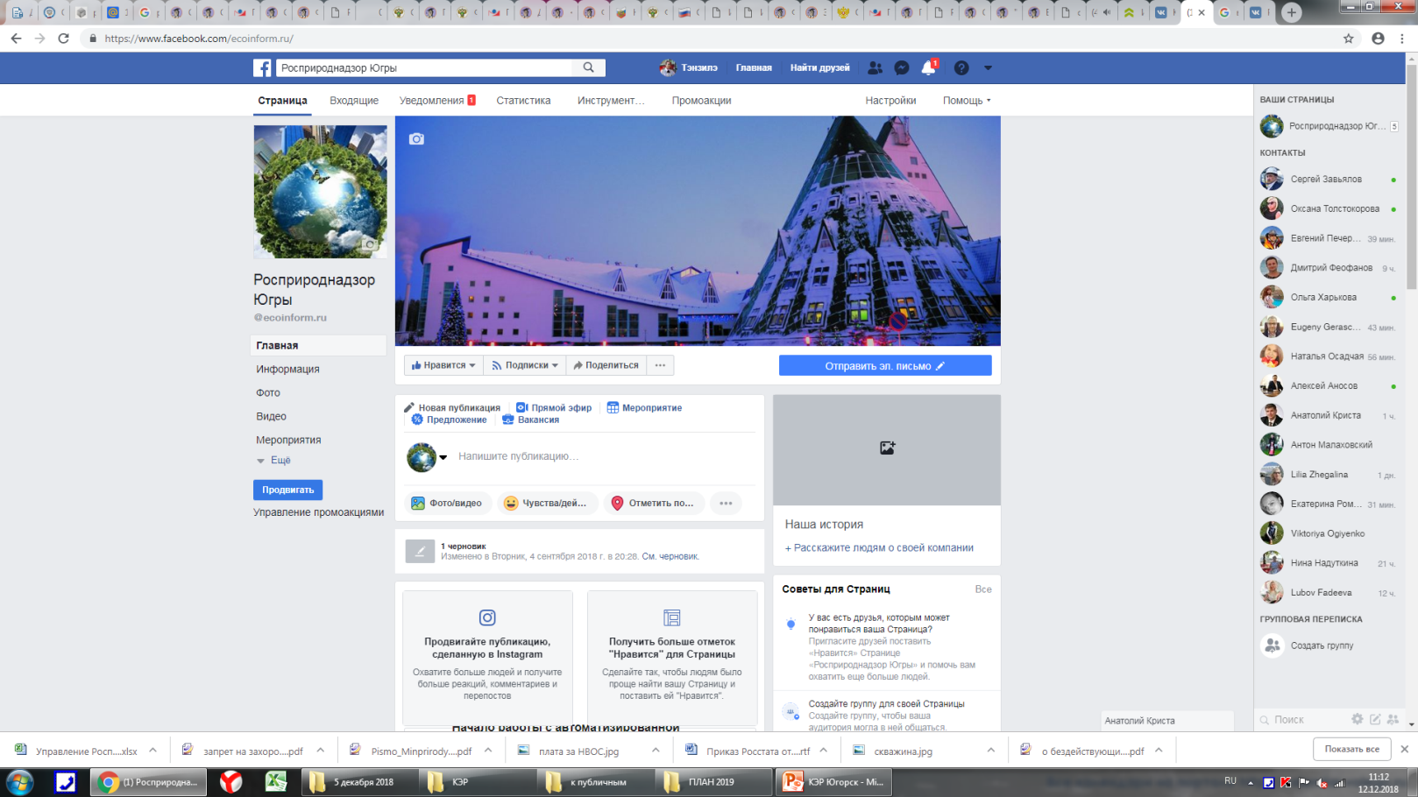
Управление Федеральной службы по надзору в сфере природопользования по Ханты-Мансийскому автономному округу - Югре
Публичные обсуждения
правоприменительной практики Управления Росприроднадзора по ХМАО-Югре

Slide 3
Управление Федеральной службы по надзору в сфере природопользования по Ханты-Мансийскому автономному округу - Югре
ГРАФИК КОНСУЛЬТАЦИЙ ОТДЕЛА ГЭЭ, Н и РД О РЕЗУЛЬТАТАХ РАССМОТРЕНИЯ ДОКУМЕНТОВ: ПН-ПТ с 10.00 до 12.00, тел.8-3467-35-31-71, 353162 КОНСУЛЬТАЦИИ ПО ПДВ: ВТ с 14.00 до 16.00, тел. 8-3467-35-31-68, 8-3467-32-66-97 КОНСУЛЬТАЦИИ ПО ПНООЛР: среда с 14.00 до 16.00, тел. 8-3467-35-31-68 КОНСУЛЬТАЦИИ ПО ОРГАНИЗАЦИИ И ПРОВЕДЕНИЮ ГЭЭ: ЧТ с 14.00 до 16.00, тел. 8-3467-35-31-68 КОНСУЛЬТАЦИИ ПО ВОПРОСАМ ЛИЦЕНЗИРОВАНИЯ: СР с 14.00 до 16.00, тел. 8-3467-35-31-71 КОНСУЛЬТАЦИИ ПО ПЛАТЕ ЗА НВОС: вторник/пятница с 14.00 до 16.00, тел. 8-3467-35-31-71 ПОСТАНОВКА ОБЪЕКТОВ НВОС НА ГОСУЧЕТ: ВТ с 14.00 до 16.00, тел. 8-3467-35-32-10 КОНСУЛЬТАЦИИ ПО ВОПРОСАМ ПАСПОРТИЗАЦИИ: ПН с 14.00 до 16.00, тел. 8-3467-35-31-62 КОНСУЛЬТАЦИИ ПО ТЕХНИЧЕСКОМУ ОТЧЕТУ: среда с 14.00 до 16.00, тел. 8-3467-35-31-62 КОНСУЛЬТАЦИИ ПО НДС: четверг с 14.00 до 16.00, тел. 8-3467-35-31-62 ВКЛЮЧЕНИЕ/ИСКЛЮЧЕНИЕ ОРО В ГРОРО: ЧТ с 14.00 до 16.00, тел. 8-3467-35-31-68, 8-3467-35-31-62 ОТЧЕТ МСП, 2-ТП (ОТХОДЫ): понедельник с 14.00 до 16.00, тел. 8-3467-35-32-10

Slide 4
Федеральные законы № 7-ФЗ «Об охране окружающей среды»,
№ 96-ФЗ «Об охране атмосферного воздуха»
(в редакции Федерального закона от 21.07.2014 № 219-ФЗ)
Статья 1. Основные понятия
Нормативы в области охраны окружающей среды – установленные нормативы качества окружающей среды и нормативы допустимого воздействия на нее, при соблюдении которых обеспечивается устойчивое функционирование естественных экологических систем и сохраняется биологическое разнообразие.
Нормативы допустимых выбросов – нормативы выбросов загрязняющих веществ в атмосферный воздух, которые определяются как объем или масса химических веществ либо смеси химических веществ, микроорганизмов, иных веществ, допустимые для выброса в атмосферный воздух стационарными источниками.
Установка очистки газа – сооружение, оборудование, аппаратура, используемые для очистки и (или) обезвреживания выбросов вредных (загрязняющих) веществ в атмосферный воздух.
Требования в области охраны окружающей среды (природоохранные требования) - предъявляемые к хозяйственной и иной деятельности обязательные условия, ограничения или их совокупность, установленные законами, иными нормативными правовыми актами, нормативами в области охраны окружающей среды и иными нормативными документами в области охраны окружающей среды.

Slide 5
Федеральные законы № 7-ФЗ «Об охране окружающей среды»,
№ 96-ФЗ «Об охране атмосферного воздуха»
(в редакции Федерального закона от 21.07.2014 № 219-ФЗ)
Статья 1. Основные понятия
Технологические нормативы – нормативы выбросов, сбросов загрязняющих веществ, нормативы допустимых физических воздействий, которые устанавливаются с применением технологических показателей.
Технологические показатели – показатели концентрации загрязняющих веществ, объема и (или) массы выбросов, сбросов загрязняющих веществ, образования отходов производства и потребления, потребления воды и использования энергетических ресурсов в расчете на единицу времени или единицу производимой продукции (товара), выполняемой работы, оказываемой услуги.
Технические нормативы – нормативы, которые установлены в отношении двигателей передвижных источников загрязнения окружающей среды в соответствии с уровнями допустимого воздействия на окружающую среду.
Комплексное экологическое разрешение – документ, который выдается уполномоченным федеральным органом исполнительной власти юридическому лицу или индивидуальному предпринимателю, осуществляющим хозяйственную и (или) иную деятельность на объекте, оказывающем негативное воздействие на окружающую среду, и содержит обязательные для выполнения требования в области охраны окружающей среды.

Slide 6
Федеральный закон от 10.01.2002 № 7-ФЗ
«Об охране окружающей среды»
(в редакции Федерального закона от 21.07.2014 № 219-ФЗ)
Статья 4.1. Загрязняющие вещества
Загрязняющие вещества, в отношении которых применяются меры государственного регулирования в области охраны окружающей среды, определяются:
с учетом уровня токсичности, канцерогенных и (или) мутагенных свойств химических и иных веществ, в том числе имеющих тенденцию к накоплению в окружающей среде, а также их способности к преобразованию в окружающей среде в соединения, обладающие большей токсичностью
с учетом данных государственного экологического мониторинга и социально-гигиенического мониторинга
при наличии методик (методов) измерения загрязняющих веществ
Атмосфера – 254
Вода - 249
Почва – 63
Перечень загрязняющих веществ, в отношении которых применяются меры государственного регулирования в области охраны окружающей среды
(утвержден распоряжением Правительства РФ от 08.07.2015 №1316-р)

Slide 7
Федеральный закон от 10.01.2002 № 7-ФЗ
«Об охране окружающей среды»
(в редакции Федерального закона от 21.07.2014 № 219-ФЗ)
Статья 4.2. Категории объектов, оказывающих негативное воздействие на окружающую среду
Объекты
I категории
279
Объекты
II категории
354
Объекты, оказывающие значительное негативное воздействие на окружающую среду и относящиеся к областям применения наилучших доступных технологий
Объекты, оказывающие умеренное негативное воздействие на окружающую среду
Объекты
III категории
720
Объекты, оказывающие незначительное негативное воздействие на окружающую среду
Объекты
IV категории
181
Учитываются:
- уровни воздействия на окружающую среду
(отрасль, часть отрасли, производство)
- уровень токсичности, канцерогенные и
мутагенные свойства загрязняющих веществ
- классификация промышленных объектов и
производств
Объекты, оказывающие минимальное негативное воздействие на окружающую среду

Slide 8
ФЕДЕРАЛЬНЫЙ ЗАКОН ОТ 25.12.2018 № 496-ФЗ)
Разрешения на выброс загрязняющих веществ в атмосферный воздух, лимиты на выбросы загрязняющих веществ, разрешения на сброс загрязняющих веществ в окружающую среду, лимиты на сбросы загрязняющих веществ, нормативы образования отходов и лимиты на их размещение (далее – разрешения и документы), полученные лицами, осуществляющими деятельность на объектах, оказывающих негативное воздействие на окружающую среду и относящихся к объектам I и II категорий, до 1 января 2019 года, действуют в течение срока действия таких разрешений и документов:
до дня истечения срока действия таких разрешений и документов
до дня получения комплексного экологического разрешения (далее – КЭР)
до дня представления декларации о воздействии на окружающую среду (далее – Декларация);
С 1 января 2019 года до получения КЭР есть возможность выдачи или переоформления разрешений и документов. Такие разрешения и документы действуют до дня получения КЭР. Разрешения и документы будут выдаваться и переоформляться до 1 января 2025 года.
Для лиц, осуществляющих деятельность на объектах II категории вводится обязанность представить Декларацию в соответствующий орган не позднее дня истечения срока действия хотя бы одного из разрешений и документов.
Статья 22. Нормативы допустимых выбросов,
нормативы допустимых сбросов

Slide 9
Федеральный закон от 10.01.2002 № 7-ФЗ
«Об охране окружающей среды»
(в редакции Федерального закона от 21.07.2014 № 219-ФЗ)
Статья 22. Нормативы допустимых выбросов,
нормативы допустимых сбросов
Нормативы допустимых выбросов (НДВ) определяются для стационарного источника и (или) совокупности стационарных источников в отношении загрязняющих веществ, включенных в перечень загрязняющих веществ, установленный Правительством Российской Федерации, расчетным путем на основе нормативов качества окружающей среды, в том числе нормативов предельно допустимых концентраций, с учетом фонового состояния компонентов природной среды.
НДВ рассчитываются юридическими лицами и ИП:
планирующими строительство объектов I и II категорий (при проведении ОВОС),
осуществляющими хозяйственную и (или) иную деятельность на объектах II категории,
является приложением к декларации о воздействии на окружающую среду (за исключением радиоактивных веществ)
НДВ не рассчитываются:
для объектов III категории (за исключением радиоактивных, высокотоксичных веществ, веществ, обладающих канцерогенными, мутагенными свойствами (вещества I, II класса опасности),
для объектов IV категории (без исключений).
Минприроды России утверждает методики и методы разработки нормативов допустимых выбросов.
Проект акта подготовлен, планируется утверждение до 31.12.2018

Slide 10
Федеральный закон от 24.06.1998 № 89-ФЗ
«Об отходах производства и потребления»
Нормирование в области обращения с отходами
I категория - НООЛР разрабатываются юридическими лицами или ИП, осуществляющими хозяйственную и (или) иную деятельность, утверждаются КЭР
II категория - НООЛР разрабатываются юридическими лицами или ИП, осуществляющими хозяйственную и (или) иную деятельность, отражаются в Декларации
III категория - представляют в Управление Росприроднадзора по ХМАО-Югре или Природнадзор Югры в уведомительном порядке отчетность об образовании, использовании, обезвреживании, о размещении отходов.
IV категория - разработка НООЛР и представление отчетности об образовании, использовании, обезвреживании, о размещении отходов не требуются.
Проект приказа "Об утверждении порядка разработки и утверждения нормативов образования отходов и лимитов на их размещение применительно к хозяйственной и (или) иной деятельности индивидуальных предпринимателей, юридических лиц (за исключением субъектов малого и среднего предпринимательства), в процессе которой образуются отходы на объектах, подлежащих федеральному государственному экологическому надзору, и признании утратившими силу некоторых нормативных правовых актов Минприроды России"..
Проект акта подготовлен, планируется утверждение в ближайшее время

Slide 11
Постановление Правительства № 183
Положение о нормативах выбросов вредных (загрязняющих) веществ в атмосферный воздух и вредных физических воздействий на него Система ГАРАНТ: http://base.garant.ru/2157544/#ixzz5dVodEsry
Пункт 6. Предельно допустимые выбросы для конкретного стационарного источника выбросов вредных (загрязняющих) веществ в атмосферный воздух и юридического лица, индивидуального предпринимателя в целом или его отдельных производственных территорий с учетом всех источников выбросов вредных (загрязняющих) веществ в атмосферный воздух указанных юридического лица, индивидуального предпринимателя или их отдельных производственных территорий, фонового загрязнения атмосферного воздуха и технических нормативов выбросов устанавливаются территориальными органами Федеральной службы по надзору в сфере природопользования (за исключением радиоактивных веществ) и Федеральной службы по экологическому, технологическому и атомному надзору (в отношении выбросов радиоактивных веществ) при наличии санитарно-эпидемиологического заключения о соответствии этих предельно допустимых выбросов санитарным правилам.
Соответствие предельно допустимых выбросов санитарным
правилам определяется исходя из соблюдения гигиенических
нормативов качества атмосферного воздух

Slide 12
Федеральный закон от 10.01.2002 № 7-ФЗ
«Об охране окружающей среды»
(в редакции Федерального закона от 21.07.2014 № 219-ФЗ)
Статья 23. Технологические нормативы и технические нормативы
Технологические нормативы:
разрабатываются юридическими лицами и ИП, осуществляющими хозяйственную и (или) иную деятельность на объектах I категории;
устанавливаются на основе технологических показателей, не превышающих технологических показателей НДТ, комплексным экологическим разрешением.
Технологические показатели НДТ устанавливаются нормативными документами в области охраны окружающей среды не позднее 6 месяцев после опубликования или актуализации информационно-технических справочников по НДТ.
Технические нормативы устанавливаются в отношении двигателей передвижных источников загрязнения окружающей среды техническими регламентами, принимаемыми в соответствии с законодательством Российской Федерации о техническом регулировании.
Вступает в силу с 1 января 2019 года!
Минприроды России утверждает правила разработки технологических нормативов.
Проект акта подготовлен, планируется утверждение до 31.12.2018

Slide 13
Федеральный закон от 10.01.2002 № 7-ФЗ
«Об охране окружающей среды»
(в редакции Федерального закона от 21.07.2014 № 219-ФЗ)
Статья 23.1. Временно разрешенные выбросы, временно разрешенные сбросы
Временно разрешенные выбросы:
устанавливаются при невозможности соблюдения НДВ, технологических нормативов действующим стационарным источником и (или) совокупностью стационарных источников, расположенных на объекте, оказывающем негативное воздействие на окружающую среду, разрешением на временные выбросы или комплексным экологическим разрешением;
только при наличии плана мероприятий по охране окружающей среды или программы повышения экологической эффективности (возращен без регистрации Письмом Минюста РФ от 17.01.2019 N 01/4521-ЮЛ. );
на период выполнения плана мероприятий по охране окружающей среды или реализации программы повышения экологической эффективности в соответствии с графиком достижения установленных нормативов допустимых выбросов, технологических нормативов;
на основе фактических показателей объема или массы выбросов загрязняющих веществ;
в период осуществления мероприятий по снижению выбросов загрязняющих веществ устанавливаются в соответствии с планируемыми показателями уменьшения объема или массы выбросов загрязняющих веществ, предусмотренными планом мероприятий по охране окружающей среды или программой повышения экологической эффективности.
Временно разрешенные выбросы, временно разрешенные сбросы устанавливаются разрешением на временные выбросы, разрешением на временные сбросы, выдаваемыми в порядке, установленном Правительством Российской Федерации, или комплексным экологическим разрешением, выдаваемым в соответствии со статьей 31.1 ФЗ № 7.
Вступает в силу с 1 января 2019 года!
Проект акта подготовлен, планируется утверждение до 31.12.2018
Правительство РФ устанавливает порядок выдачи разрешения на временные выбросы.

Slide 14
Федеральный закон от 10.01.2002 № 7-ФЗ
«Об охране окружающей среды»
(в редакции Федерального закона от 21.07.2014 № 219-ФЗ)
Статья 28.1. Наилучшие доступные технологии
Вступает в силу с 1 января 2019 года!
Применение НДТ направлено на комплексное предотвращение и (или) минимизацию негативного воздействия на окружающую среду.
К областям применения НДТ могут быть отнесены хозяйственная и (или) иная деятельность, которая оказывает значительное негативное воздействие на окружающую среду, и технологические процессы, оборудование, технические способы и методы, применяемые при осуществлении хозяйственной и (или) иной деятельности.
Сочетанием критериев достижения целей охраны окружающей среды для определения НДТ являются:
наименьший уровень негативного воздействия на окружающую среду в расчете на единицу времени или объем производимой продукции (товара), выполняемой работы, оказываемой услуги либо другие предусмотренные международными договорами Российской Федерации показатели;
экономическая эффективность ее внедрения и эксплуатации;
применение ресурсо- и энергосберегающих методов;
период ее внедрения;
промышленное внедрение этой технологии на двух и более объектах, оказывающих негативное воздействие на окружающую среду.
Пересмотр технологий, определенных в качестве НДТ, осуществляется не реже чем 1 раз в 10 лет.
Правительством РФ устанавливает области применения НДТ, порядок определения технологии в качестве НДТ, а также разработки, актуализации и опубликования информационно-технических справочников по НДТ.
Распоряжение ПРФ от 24.12.2014 №2674-р
Постановление ПРФ от 23.12.2014 № 1458

Slide 15
Федеральный закон от 21.07.2014 № 219-ФЗ
Статья 11
В период с 1 января 2019 года по 31 декабря 2022 года включительно
юридические лица и ИП, осуществляющие хозяйственную и (или) иную деятельность на объектах I категории – включены в перечень (приказ Минприроды России от 18.04.2018 № 154), обязаны обратиться с заявкой на получение комплексного экологического разрешения в уполномоченный орган исполнительной власти.
До 1 января 2025 года
юридические лица и ИП, осуществляющие хозяйственную и (или) иную деятельность на объектах, относящихся к области применения НДТ и не включенные в перечень, обязаны получить комплексное экологическое разрешение.
Впредь до приведения законодательных и иных нормативных правовых актов Российской Федерации в соответствие с положениями Федерального закона «Об охране окружающей среды» (в редакции ФЗ-219) указанные акты применятся постольку, поскольку они не противоречат положениями Федерального закона «Об охране окружающей среды» (в редакции ФЗ-219) .

Slide 16
Федеральный закон от 21.07.2014 № 219-ФЗ
Статья 11
Разрешения на выброс загрязняющих веществ в атмосферный воздух, лимиты на выбросы загрязняющих веществ, разрешения на сброс загрязняющих веществ в окружающую среду, лимиты на сбросы загрязняющих веществ, лимиты на размещение отходов производства и потребления, полученные юридическими лицами и индивидуальными предпринимателями, осуществляющими хозяйственную и (или) иную деятельность на объектах, оказывающих негативное воздействие на окружающую среду и относящихся к областям применения наилучших доступных технологий, до 1 января 2019 года, действуют до дня получения комплексного экологического разрешения.
Со дня вступления в силу 219-ФЗ до дня получения комплексного экологического разрешения при установлении временно разрешенных выбросов для действующих объектов, оказывающих негативное воздействие на окружающую среду и относящихся к областям применения наилучших доступных технологий, достижение нормативов допустимых выбросов в результате реализации мероприятий, включенных в планы мероприятий по охране окружающей среды, не требуется.
Если разрешения на строительство объектов, оказывающих негативное воздействие на окружающую среду и отнесенных к областям применения наилучших доступных технологий, выданы до 1 января 2019 года, требования о запрете ввода в эксплуатацию зданий, строений, сооружений и иных объектов, не оснащенных техническими средствами и технологиями обезвреживания выбросов загрязняющих веществ, обеспечивающими выполнение установленных требований в области охраны окружающей среды, а также ввода в эксплуатацию объектов, не оснащенных средствами контроля за загрязнением окружающей среды, без завершения предусмотренных проектами работ по охране окружающей среды, восстановлению природной среды, рекультивации земель в соответствии с законодательством Российской Федерации не применяются.
.

Slide 17
Федеральный закон от 10.01.2002 № 7-ФЗ
«Об охране окружающей среды»
(в редакции Федерального закона от 21.07.2014 № 219-ФЗ)
Статья 31.1. Комплексное экологическое разрешение
Вступает в силу с 1 января 2019 года!
Юридические лица и ИП, осуществляющие хозяйственную и (или) иную деятельность
на объектах I категории, обязаны получить комплексное экологическое разрешение,
на объектах II категории, при наличии соответствующих отраслевых информационно-технических справочников по НДТ вправе получить комплексное экологическое разрешение.
Комплексное экологическое разрешение выдается на отдельный объект, оказывающий негативное воздействие на окружающую среду, в том числе на линейный объект, на основании заявки.
Подача заявки - не позднее чем за 2 месяца до ввода в эксплуатацию построенного, реконструированного объекта, оказывающего негативное воздействие на окружающую среду, или за 4 месяца до истечения срока действия комплексного экологического разрешения.
Комплексное экологическое разрешение выдается сроком на семь лет и продлевается на тот же срок при совокупности условий.
Юридические лица и ИП обязаны выполнять условия, предусмотренные комплексным экологическим разрешением, и несут ответственность за их несоблюдение или осуществление деятельности без комплексного экологического разрешения в соответствии с законодательством Российской Федерации (статья 8.47 КоАП РФ предусматривает административный штраф на должностных лиц в размере от 4 тысяч до 10 тысяч рублей; на юридических лиц - от 50 тысяч до 100 тысяч рублей).
Правительством РФ устанавливается порядок выдачи комплексных экологических разрешений, их переоформления, пересмотра, внесения в них изменений, а также отзыва.
Проект акта подготовлен, планируется утверждение до 31.12.2018

Slide 18
Федеральный закон от 10.01.2002 № 7-ФЗ
«Об охране окружающей среды»
(в редакции Федерального закона от 21.07.2014 № 219-ФЗ)
Статья 31.1. Комплексное экологическое разрешение
Вступает в силу с 1 января 2019 года!
Заявка на получение комплексного экологического разрешения должна содержать:
наименование, организационно-правовая форма и адрес (место нахождения) юридического лица
(для ИП – Ф.И.О., место жительства);
- код объекта, оказывающего негативное воздействие на окружающую среду;
- вид основной деятельности, виды и объем производимой продукции (товара);
- информация об использовании сырья, воды, электрической и тепловой энергии;
- сведения об авариях и инцидентах, повлекших за собой негативное воздействие на окружающую среду и произошедших за предыдущие семь лет;
информация о реализации программы повышения экологической эффективности (при ее наличии);
информация о наличии положительного заключения ГЭЭ в случае необходимости проведения такой экспертизы в соответствии с законодательством об экологической экспертизе;
иная информация, которую заявитель считает необходимым представит
К заявке прилагаются:
- расчеты технологических нормативов;
расчеты нормативов допустимых выбросов, сбросов радиоактивных, высокотоксичных веществ, веществ, обладающих канцерогенными, мутагенными свойствами (веществ I, II класса опасности), при наличии таких веществ в выбросах, сбросах;
- обоснование нормативов образования отходов и лимитов на их размещение;
проект программы производственного экологического контроля.
Минприроды России устанавливается форма заявки на получение комплексного экологического разрешения и форма комплексного экологического разрешения.
Приказ от 11.10.2018 №510 зарегистрирован в Минюсте России 10.12.2018

Slide 19
Федеральный закон от 10.01.2002 № 7-ФЗ
«Об охране окружающей среды»
(в редакции Федерального закона от 21.07.2014 № 219-ФЗ)
Статья 31.1. Комплексное экологическое разрешение
Вступает в силу с 1 января 2019 года!
Комплексное экологическое разрешение:
Содержит:
- технологические нормативы;
нормативы допустимых выбросов, сбросов высокотоксичных веществ, веществ, обладающих канцерогенными, мутагенными свойствами (веществ I, II класса опасности), при наличии таких веществ в выбросах, сбросах загрязняющих веществ;
нормативы допустимых физических воздействий;
нормативы образования отходов и лимиты на их размещение;
требования к обращению с отходами производства и потребления;
- согласованную программу производственного экологического контроля;
- срок действия комплексного экологического разрешения;
- дополнительно может содержать временно разрешенные выбросы (для объектов НВОС, где реализуются программы повышения экологической эффективности).
Программа повышения экологической эффективности является неотъемлемой частью комплексного экологического разрешения.
Подлежит пересмотру частично или полностью в случаях изменения технологических процессов основных производств, замены оборудования, сырья, повлекших за собой изменение установленных объема или массы выбросов загрязняющих веществ.
Подлежит переоформлению в случаях замены юридического лица или ИП, реорганизации юридического лица в форме преобразования, изменения его наименования, адреса (места нахождения), а также в случаях изменения Ф.И.О., места жительства ИП.
Подлежит отзыву в случае нарушения в течение 6 месяцев и более установленных комплексным экологическим разрешением обязательных требований при осуществлении деятельности без его пересмотра , в случае снятия объекта НВОС с государственного учета.

Slide 20
Федеральный закон от 10.01.2002 № 7-ФЗ
«Об охране окружающей среды»
(в редакции Федерального закона от 21.07.2014 № 219-ФЗ)
Статья 31.1. Комплексное экологическое разрешение
Вступает в силу с 1 января 2019 года!
Отчетность по объектам I категории
1.Отчет о результатах ПЭК
2.Отчет 2-ТП (воздух)
3.Отчет 2-ТП (отходы)
4.Отчет 2-ТП (рекультивация) (при наличии)
5. Декларация о плате за НВОС
6. Информация о реализации программы
повышения экологической
эффективности (при наличии)

Slide 21
Федеральный закон от 10.01.2002 № 7-ФЗ
«Об охране окружающей среды»
(в редакции Федерального закона от 21.07.2014 № 219-ФЗ)
Статья 31.2. Декларация о воздействии на окружающую среду
Вступает в силу с 1 января 2019 года!
Юридические лица и ИП, осуществляющие хозяйственную и (или) иную деятельность на объектах II категории, представляют один раз в 7 лет декларацию о воздействии на окружающую среду в письменной форме или в форме электронного документа, подписанного усиленной квалифицированной электронной подписью.
К Декларации прилагается:
Расчет нормативов допустимых выбросов (по форме приказа Минприроды № 650 от 25.07.2011)
Расчет нормативов допустимых сбросов (по форме приказа Минприроды № 333 от 17.12.2007)
Нормативы образования отходов и лимитов на их размещение (представление материалов не предусмотрено)
План мероприятий по охране окружающей среды (при необходимости получения временно разрешенных выбросов и сбросов)
иное (при необходимости)
Для объектов I, III и IV категорий представление декларации о воздействии на окружающую среду не требуется.
!!!!!! Проверка изложенных в декларации сведений будет проводиться в рамках государственного экологического надзора в порядке, определенном статьей 65 Закона № 7-ФЗ. (письмо Минприроды России от 30.11.2018 № 12-50/09935-ОГ)
ПОРЯДОК ПРОВЕРКИ НЕ УСТАНОВЛОВЛЕН !!!!!
Срок представления – до даты окончания разрешительного документа !!!!
Минприроды России устанавливается форма декларации о воздействии на окружающую среду и порядок ее заполнения.
Приказ от 11.10.2018 №509 зарегистрирован в Минюсте России

Slide 22
Федеральный закон от 10.01.2002 № 7-ФЗ
«Об охране окружающей среды»
(в редакции Федерального закона от 21.07.2014 № 219-ФЗ)
Статья 31.1. Комплексное экологическое разрешение
Вступает в силу с 1 января 2019 года!
Отчетность по объектам II категории
1.Отчет о результатах ПЭК
2.Отчет 2-ТП (воздух)
3.Отчет 2-ТП (отходы)
4.Отчет 2-ТП (рекультивация) (при наличии)
5. Декларация о плате за НВОС
6. Информация о реализации плана
мероприятий по охране
окружающей среды (при наличии)

Slide 23
Федеральный закон от 10.01.2002 № 7-ФЗ
«Об охране окружающей среды»
(в редакции Федерального закона от 21.07.2014 № 219-ФЗ)
Статья 31.2. Декларация о воздействии на окружающую среду
Вступает в силу с 1 января 2019 года!
Статья 67.1. План мероприятий по охране окружающей среды, программа повышения экологической эффективности
Юридические лица и ИП, осуществляющие хозяйственную и (или) иную деятельность
на объектах II и III категорий, в случае невозможности соблюдения нормативов допустимых выбросов, нормативов допустимых сбросов, на период поэтапного достижения нормативов допустимых выбросов, нормативов допустимых сбросов разрабатывается и утверждается план мероприятий по охране окружающей среды (включает: перечень мероприятий по снижению негативного воздействия на окружающую среду, сроки их выполнения, объем и источники финансирования, перечень ответственных за их выполнение должностных лиц;
на объектах I категории, в случае невозможности соблюдения нормативов допустимых выбросов, нормативов допустимых сбросов, на период поэтапного достижения нормативов допустимых выбросов, нормативов допустимых сбросов, технологических нормативов в обязательном порядке разрабатывается и утверждается программа повышения экологической эффективности (включает: перечень мероприятий по реконструкции, техническому перевооружению объектов, оказывающих негативное воздействие на окружающую среду, сроки их выполнения, объем и источники финансирования, перечень ответственных за их выполнение должностных лиц).
Для установления временно разрешенных выбросов, временно разрешенных сбросов план и программа включают в себя показатели и график поэтапного снижения негативного воздействия на окружающую среду, а также мероприятия, при реализации которых осуществляется государственная поддержка.
Срок реализации плана и программы не может превышать 7 лет и не подлежит продлению (установлены исключения для программы повышения экологической эффективности).
Юридические лица и ИП ежегодно представляют отчет о выполнении плана мероприятий по охране окружающей среды, программы повышения экологической эффективности (по поднадзорности).
Вступает в силу с 1 января 2019 года!
Минприроды России устанавливает плавила разработки плана мероприятий по охране окружающей среды, программы повышения экологической эффективности.
Проект акта подготовлен, планируется утверждение до 31.12.2018

Slide 24
На объекте III категории предусмотрено наличие:
1.Расчет нормативов допустимых выбросов/ сбросов радиоактивных, высокотоксичных веществ, веществ, обладающих канцерогенными, мутагенными свойствами (веществ I, II класса опасности), при наличии таких веществ в выбросах, сбросах загрязняющих веществ (при невозможности соблюдения НДВ и НДС – необходимо получить разрешения на временные выбросы, сбросы);
2. Программа производственного экологического контроля.
Отчетность объектов III категории
1.Отчет о результатах ПЭК
2.Отчет 2-ТП (воздух)
3.Отчет 2-ТП (отходы)
4.Отчет 2-ТП (рекультивация)
5.Декларация о плате за НВОС
6.Отчет об образовании, использовании, обезвреживании, о размещении отходов
7. Отчет о выбросах вредных (загрязняющих) веществ в атмосферный воздух
Управление Федеральной службы по надзору в сфере природопользования по Ханты-Мансийскому автономному округу - Югре
Объекты
III категории

Slide 25
Управление Федеральной службы по надзору в сфере природопользования по Ханты-Мансийскому автономному округу - Югре
Плата за НВОС
С 01 января 2019 при исчислении платы за негативное воздействие на окружающую среду за 2019 год, юридическими лицами и индивидуальными предпринимателями, осуществляющими хозяйственную и (или) иную деятельность на объектах III категории, объем или масса выбросов загрязняющих веществ, сбросов загрязняющих веществ, указанные в отчете об организации и о результатах осуществления производственного экологического контроля, признаются осуществляемыми в пределах нормативов допустимых выбросов, нормативов допустимых сбросов, за исключением радиоактивных веществ, высокотоксичных веществ, веществ,
обладающих канцерогенными, мутагенными
свойствами (веществ I, II класса опасности).
Объекты
III категории

Slide 26
Федеральный закон от 10.01.2002 № 7-ФЗ
«Об охране окружающей среды»
(в редакции Федерального закона от 29.07.2018 № 252-ФЗ)
Статья 67. Производственный контроль в области охраны окружающей среды (производственный экологический контроль)
На объектах I категории
стационарные источники выбросов загрязняющих веществ, сбросов загрязняющих веществ, образующихся при эксплуатации технических устройств, оборудования или их совокупности (установок), виды которых устанавливаются Правительством РФ, должны быть оснащены автоматическими средствами измерения и учета показателей выбросов загрязняющих веществ и (или) сбросов загрязняющих веществ, а также техническими средствами фиксации и передачи информации о показателях выбросов загрязняющих веществ и (или) сбросов загрязняющих веществ в государственный реестр объектов, оказывающих негативное воздействие на окружающую среду, на основании программы создания системы автоматического контроля.
Программа производственного экологического контроля для указанных объектов дополнительно содержит программу создания системы автоматического контроля или сведения о наличии такой системы, созданной в соответствии с Федеральным законом №7-ФЗ.
Срок создания системы автоматического контроля не может превышать четыре года со дня получения или пересмотра комплексного экологического разрешения (сроки оснащения стационарных источников в случае их реконструкции определяются с учетом сроков реализации мероприятий программы повышения экологической эффективности).
Вступает в силу с 1 января 2019 года!
Правительством РФ утверждаются виды технических устройств, оборудования или их совокупности, правила создания и эксплуатации системы автоматического контроля, требования к автоматическим средствам измерения и учета, техническим средствам фиксации и передачи информации
Проекты актов подготовлены, планируется утверждение до 31.12.2018

Slide 27
Управление Федеральной службы по надзору в сфере природопользования по Ханты-Мансийскому автономному округу - Югре
СПАСИБО
ЗА ВНИМАНИЕ

